Slide 1
발표력 테스트 프로그램
임베디드 응용 및 실습 텀프로젝트 경과발표
김다영 2015136012

Slide 2
INDEX
1
3
선정 주제
현 프로젝트 주제 간략 설명
진행 상황
현재 프로젝트의 진행 경과
변경 사항
현재까지 프로젝트 진행 시 겪은 문제와 해결방안
2
4
추후 계획
추후 프로젝트 진행 계획

Slide 3
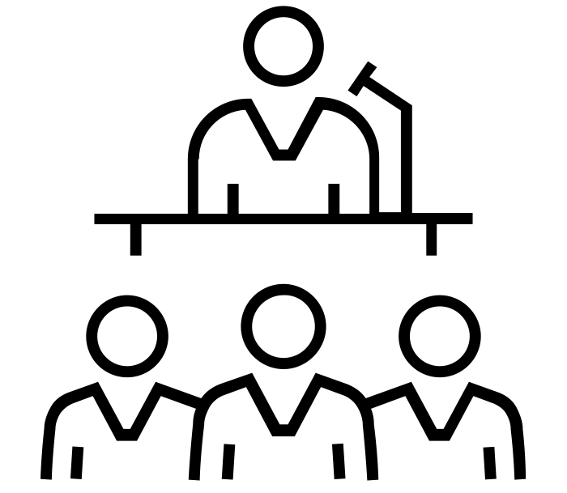
선정 주제
발표력 테스트 프로그램
목적 혼자만 해서는 절대 알 수 없는 본인의 말버릇, 표정 등을 프로그램을 통해 알려준다. 공대생의 고질적인 문제로 꼽히는 발표력 부족 문제를 해소
기능 - 카메라와 마이크로 사용자의 표정과 말을 인식한다. - API로부터 표정 정보를 받아와 행복한 감정에 가까울 경우 점수를 높이 준다. - API로부터 음성 텍스트정보를 받아와 같은 말버릇(ex- ’따라서‘,’그래서＇) 이 나올 경우 점수 감점, (특정 단어 빈도수가 높을 경우) - 프로그램 종료 시 점수와 반복되는 말버릇, 본인의 굳은 표정 등을 결과로 보여줌. - 영상 다운로드 가능
발표력 테스트 프로그램

Slide 4
시스템 구성도
발표력 테스트 프로그램
Word.py
ScoreCalc.py
단어 빈도 계산
단어 반복 점수 계산
Resources/ Speech.txt
TXT 파일 저장
불필요한 단어 필터링
GUI.py
Speech.py
음성
Speech Detect API
웹캠 영상 재생
TimeLimit 제어
AVI 영상 저장
영상
Vision Detect API
표정 점수 계산
ScoreCalc.py
AVI 영상 재생
FaceDetectGoogle.py
캡처 이미지 저장

Slide 5
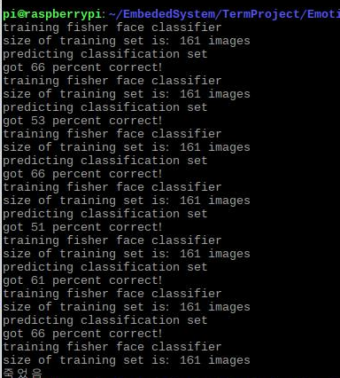
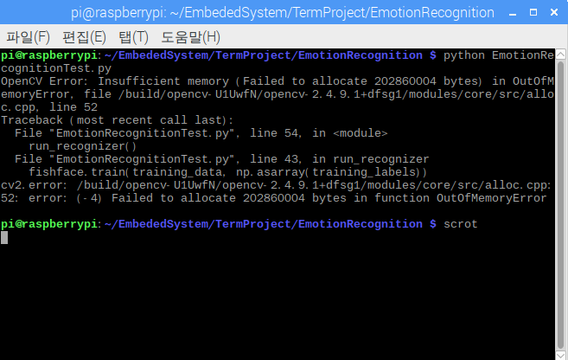
변경 사항
OpenCV의 FisherFace.Train이용시
OutOfMemoryError 발생
기존 표정 범주 : "neutral", "anger", "contempt", "disgust", "fear", "happy", "sadness", "surprise"
수정된 표정 범주 "anger”,"happy","surprise"

Slide 6
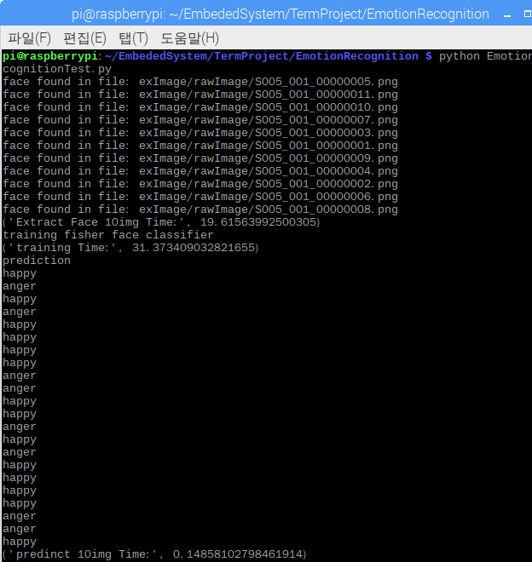
변경 사항
검사할 이미지가 바뀌면 또다시
OutofMemory 에러 발생
1차 수정된 표정 범주 "anger”,"happy","surprise“ 표정별로 약 100~200개이미지 보유
사용할 수 없다 판단
2차 수정된 표정 범주 "anger”(50개 이미지) ,"happy“(50개 이미지)
표정 인식 정확도 약 30%

Slide 7
변경 사항
기존 계획
표정 인식 딥러닝
구글 API의 경우 호출 한도가 정해져있고, 영상의 모든 프레임의 감정 정보를 받아오는데 시간이 소요되므로 오픈소스를 통한 딥러닝 예정
OpenCV , Python
FisherFace를 이용
8795개의 이미지 데이터 참고 사이트
문제점
해결방안
딥러닝에 사용될 캐시메모리 부족
메모리에 맞추기 위해 표정범주 좁아짐
약 100개의 사진만 가지고 실행가능.
표정인식의 정확도 매우 낮아짐
Google Vision API 이용

Slide 8
진행상황
발표력 테스트 프로그램
Word.py
ScoreCalc.py
단어 빈도 계산
단어 반복 점수 계산
GUI.py
Resources/ Speech.txt
TXT 파일 저장
불필요한 단어 필터링
Speech.py
음성
Speech Detect API
웹캠 영상 재생
TimeLimit 제어
AVI 영상 저장
영상
Vision Detect API
표정 점수 계산
ScoreCalc.py
AVI 영상 재생
FaceDetectGoogle.py
캡처 이미지 저장

Slide 9
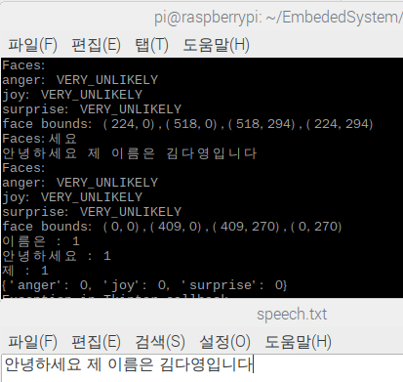
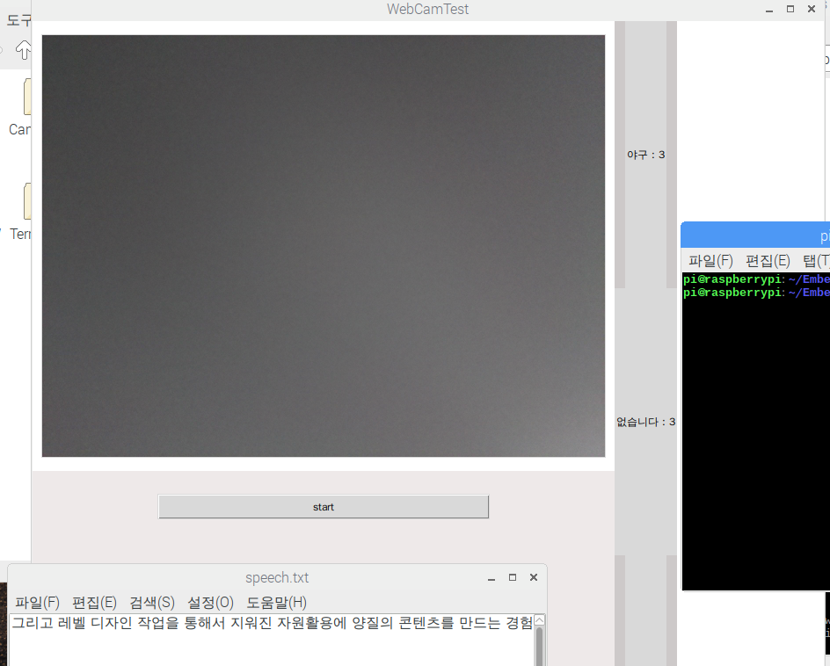
진행 상황
GUI 동작
Vision
Speech
01_ Start – Stop 버튼 동작
02_ Print Word Frequency Result

Slide 10
추후 계획
발표력 테스트 프로그램
Word.py
ScoreCalc.py
단어 빈도 계산
단어 반복 점수 계산
GUI.py
Resources/ Speech.txt
TXT 파일 저장
불필요한 단어 필터링
Speech.py
음성
Speech Detect API
웹캠 영상 재생
TimeLimit 제어
AVI 영상 저장
영상
Vision Detect API
표정 점수 계산
ScoreCalc.py
AVI 영상 재생
FaceDetectGoogle.py
캡처 이미지 저장

Slide 11
추후 계획
발표력 테스트 프로그램
GUI 완성
점수 계산
종료 후 점수 출력
종료 후 표정별 캡처 이미지 출력
종료 후 필터링된 단어 출력
종료 후 동영상 재생 기능 추가
점수 체계 완전히 결정
알고리즘 코딩
불필요한 단어 필터링
캡처 이미지 저장
불필요한 단어 수집 (수작업)
Txt파일에 저장된 불필요한 단어가 인식되면 불필요한 단어로 인식.
시간이 되면 불필요한 단어 사용자선택방식으로 돌릴 예정
표정인식시 (Joy,Surprise,Anger) 이미지 저장
표정별로 하나만 이미지 캡쳐한다면 언제 캡쳐할지 생각필요

Slide 12
Q&A

